Slide 1
使用Two-moment scheme及SoWMEX/TiMREX對雲微物理方法進行改進
Gao, W., C.‐H. Sui, T.‐C. Chen Wang, and W.‐Y. Chang (2011), An evaluation and improvement of microphysical parameterization from a two‐moment cloud microphysics scheme and the Southwest Monsoon Experiment (SoWMEX)/Terrain influenced Monsoon Rainfall Experiment (TiMREX) observations, J. Geophys. Res., 116.

Slide 2
Outline
簡介與前人研究
資料與模式設置
模擬結果
結論

Slide 3
簡介與前人研究
定量降水預報對於現階段的模式發展，是一個相當大的挑戰，其中一個重要的部分，就是在於雲微物理的過程。
但由於雲在時間及空間的發展變化都非常快速，因此要建立一個良好的雲微物理方法是很困難的。
而近年來發展的Multi-moments scheme，能更合理的模擬雲的部分特性(ex. 顆粒大小及濃度)，並與觀測結果有更進一步的驗證，不過依然缺少系統性的研究驗證，特別是雨滴粒徑分布(DSD)。

Slide 4
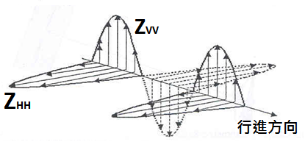
簡介與前人研究
DSD的觀測研究需要雙偏極化雷達的輔助，有別於傳統雷達的單一方向的回波，雙偏極化雷達發射水平向及垂直向的訊號，因此能接收的資訊，除了傳統的雷達回波($Z_{H}$)，還能得到兩個方向回波的差異比($Z_{DR}$)。
所以可藉由$Z_{DR}$的資訊獲得雨滴的大小、形狀以及方向，比起傳統雷達只能獲得回波的大小，更能清楚的了解降雨的特性。
$$Z_{DR}=10\log{\frac{Z_{HH}}{Z_{VV}}}$$

Slide 5
簡介與前人研究
Zhang et al. (2001)假設DSD為gamma分布，並利用$Z_{H}$及$Z_{DR}$反演出DSD中的參數，發展出constrained-gamma(CG) distribution模式，可用來描述微物理過程及偏極化雷達測量的降水。
Zhang et al. (2006)簡化CG model為單一參數與$Z_{H}$及$Z_{DR}$為經驗關係式，與Marshall‐Palmer(MP)分布做模擬比較，最終在層狀降水區及系統強度的模擬結果有所改善。

Slide 6
簡介與前人研究
Brandes et al. (2006)比較單一使用$Z_{H}$的MP模式與$Z_{H}$及$Z_{DR}$都使用的CG DSD模式，而模擬結果也顯示對於層狀區域的掌握更好，同時也展現雙偏極化雷達能對於微物理方法的改善上有所幫助。
Two‐moment的微物理方法與CG DSD模式較具有一致性(都使用兩個參數描述DSD)，因此雙偏極化雷達可以提供Two-moment scheme更恰當的觀測資料進行研究。

Slide 7
資料與模式設置
1. 個案敘述
本次個案的背景資料來自西南氣流實驗，在6/14-15期間內，梅雨鋒面從中國南方延伸至台灣海峽到中台灣。
梅雨鋒面的雨帶有來自於中國南海一帶的豐沛水氣，在雨帶東移之後，受到台灣地形影響產生降水。
TRMM衛星在6/14 0118 UTC使用微波亮溫觀測到降水事件。

Slide 8
資料與模式設置
2. 微物理方法敘述
本次研究使用Chinese Academy of Meteorological Sciences(CAMS)發展出的微物理方法(Hu and Yan , 1986 and Hu and He ,1988)，並經由許多的研究測試改進。(Hu and He, 1989; Lou et al., 2003; Li et al., 2008; Gao et al., 2011)
CAMS BMS為Two-moment scheme，包含了34個微物理過程以及11個微物理變數。

Slide 9
資料與模式設置
11個微物理預報變數包含：水氣的混合比，以及雲水、雨水、雲冰、雪、軟雹以上五項的混合比及粒子濃度。
粒徑分布使用gamma分布：$N\left(D\right)=N_{0}D^{∝}exp\left(−λD\right)$
粒子質量：$m\left(D\right)=AD^{B}$
粒子落速：$V\left(D\right)=aD^{b}{\left(p_{sur}/p\right)}^{c}$
$p_{sur}$為表面氣壓。

Slide 10
五項水相粒子詳述
冰晶同質結合<-40度，異質結合>-40度，冰晶的粒子濃度由溫度及過飽和度決定。成長主要由水氣凝結及Bergeron效應。
雪的形成主要為冰晶自動轉換。
軟雹由融雪及凍雨所形成。
由於凝結及蒸發的時間尺度過小，過飽和場及相位轉換計算比起其他微物理過程較為昂貴，因此採用半隱式的積分方法，就不受時間約束的穩定影響。

Slide 11
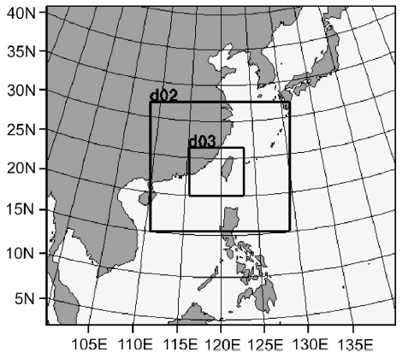
資料與模式設置
3. 模式設置
長波&短波輻射參數化：rrtm & Dudhia
邊界層參數化：YSU (Mellor and Yamada, 1982)
初始資料：NCEP六小時分析資料(1˚ $×$ 1˚)
積分時間：6/13 1200UTC 至 6/14 1200UTC
WRF V3.1 | Domain1 | Domain2 | Domain3
網格數 | 301$×$271$×$35 | 361$×$331$×$35 | 421$×$361$×$35
網格大小 | 18 km | 6 km | 2 km
積分步長 | 54 s | 18 s | 6 s
積雲參數化 | Kain –Fritsch (2004) | turn off | turn off

Slide 12
資料與模式設置
分析時間在6/14 1000 UTC，為了要更詳細的模擬雲的特性，所以將6/14 0800 UTC設置為初始條件，也就是使用運行20小時的模擬結果，重新當作初始條件，進行以下五個不同微物理方法的實驗。
五個實驗的微物理方法為：Morrison (Morrison et al., 2005, 2009)，WDM6 (Lim and Hong, 2010) and CAMS BMS (Hu and He, 1988; Gao et al., 2011)以及另外兩個由CAMS BMS修改的方法。

Slide 13
資料與模式設置
兩個由CAMS BMS修改的部分如下：
A. 修改gamma分布的截距參數$N_{0}：2×{10}^{6} to 1×{10}^{9} (m^{−4})$
B. 改變微物理過程，增加雨滴自行破碎率修改至原來的3倍。

Slide 14
模擬結果
1. 雷達回波($Z_{H}$及 $Z_{DR}$)
2. 質量加權平均直徑
3. 垂直速度
4. 微波亮溫
5. 降雨率

Slide 15
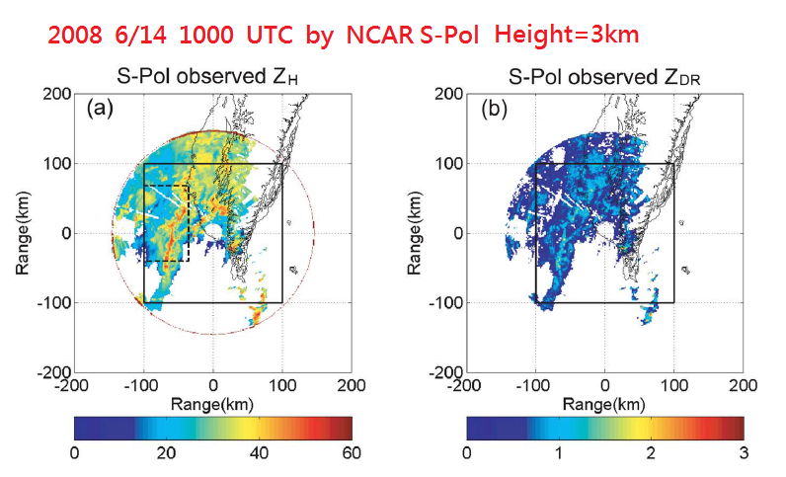
雷達回波($Z_{H}$及 $Z_{DR}$)比較
雷達觀測資料：NCAR S band 雙偏極化督卜勒雷達，水平及垂直的解析度為1km，時間為每7.5分鐘一筆。
梅雨鋒雨帶位於台灣本島的中南部及台灣海峽一帶，主要的回波大小為40dBZ。
$Z_{DR}$分佈的區域與回波分佈的區域相似，通常較大的回波處也有相對較強的$Z_{DR}$。
回波大於40dBZ處， $Z_{DR}$則大於1dB。
部分狹長的劇烈對流胞帶，回波則超過50dBZ。

Slide 16
雷達回波($Z_{H}$及 $Z_{DR}$)比較
模式中的$Z_{DR}$的輸出：$Z_{DR}={\left({D_{m}}/{1.619}\right)}^{2.062}$
$D_{m}$為質量權重平均直徑，模式中的輸出：$D_{m}={\left(4+α\right)}/λ$ ($α$為shape參數， $λ$為斜率參數)
Atlas and Ulbrich(2006)研究顯示$，D_{m}$會隨對流降水至層狀降水而減少，而Bringi et al.(1998)使用此設定模擬雷雨風暴的實驗，將模擬結果與雷達觀測做比較，結果模擬$D_{m}$與雷達觀測$D_{m}$只有0.1mm的偏差。
而根據模式誤差及觀測的計算， $Z_{DR}$只有在分布0.2至3 dB適合使用此公式，因此可用於本研究。

Slide 17
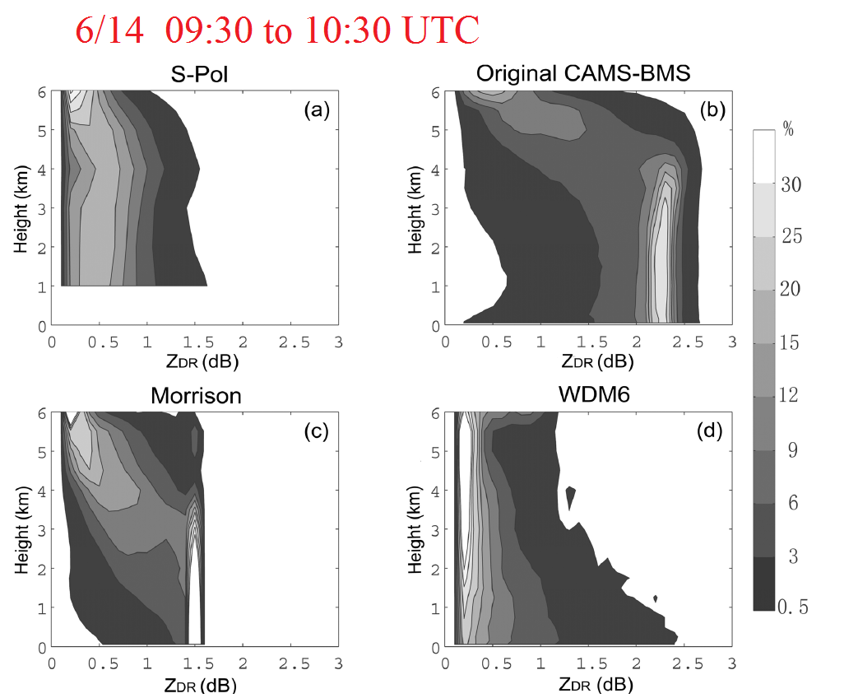
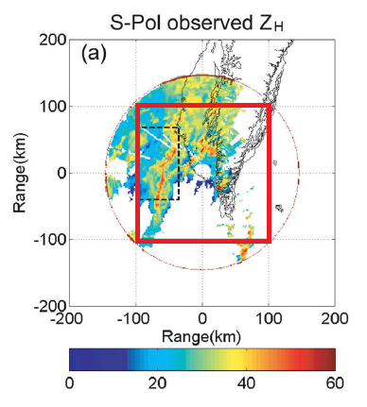
雷達回波($Z_{H}$及 $Z_{DR}$)比較
S-Pol雷達觀測的$Z_{DR}$大小，主要出現於0.5dB附近，並且沒有隨高度產生明顯的變化，顯示是一個典型的層狀降水系統。
比較觀測及模擬結果，本研究使用CFAD表示： (contoured frequencywith altitude diagram, Yuter and Houze,1995)
使用的空間平均如圖：
Morrison則是產生過大的雨滴，而且1~4km與4~6km的粒徑分部有明顯差異。
CAMS BMS的粒徑分布也是明顯過大， $Z_{DR}$更是到達2.5dB，明顯與觀測結果不同。
WDM6的雨滴粒徑較觀測來的小，而且低層處出現過大的$Z_{DR}$。

Slide 18
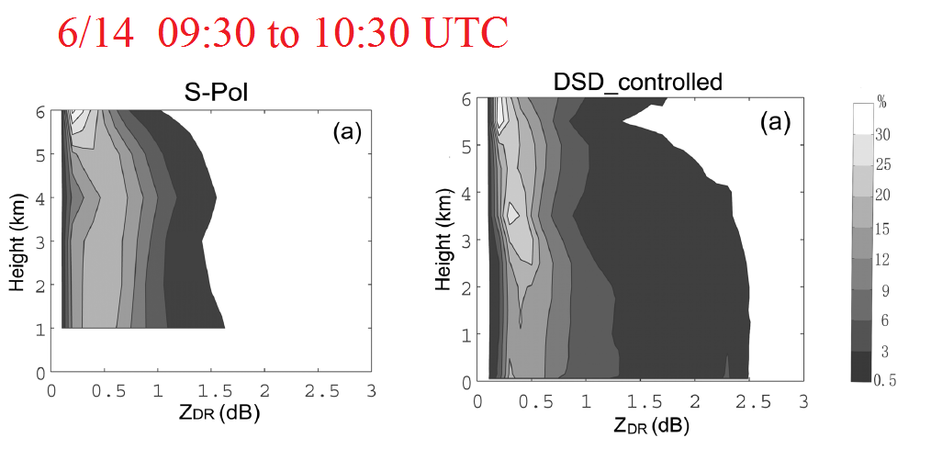
雷達回波($Z_{H}$及 $Z_{DR}$)比較
根據以上的結果，發現此三種方法對於雨滴粒徑分布的模擬都不甚理想，因此使用由CAMS BMS修改後的微物理方法。
第一個修改DSD的截距參數($2×{10}^{6} to 1×{10}^{9}$)，避免模式產生過大的雨滴，此修改的範圍是根據西南氣流實驗的觀測研究。(Chen, 2009)
修改過後的模擬結果，確實可以看出雨滴大小更接近於觀測結果，不過依然產生過大的$Z_{DR}$，因此進行第二個修改。

Slide 19
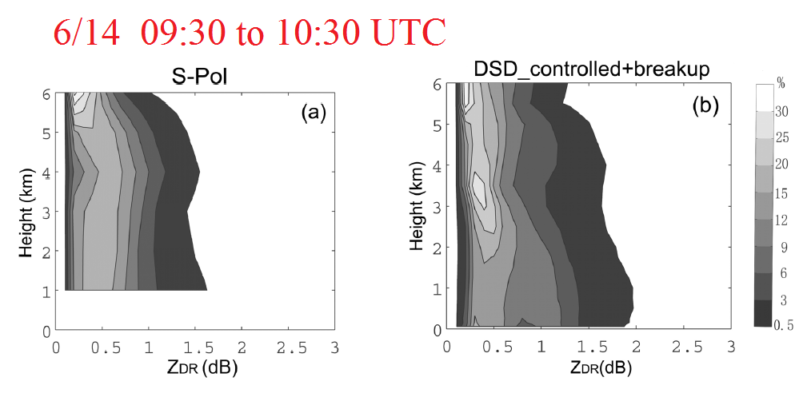
雷達回波($Z_{H}$及 $Z_{DR}$)比較
第二次修改過後，模擬結果不論是雨滴粒徑或是$Z_{DR}$的大小都接近於雷達觀測的結果。
產生過大的$Z_{DR}$是代表模擬出了一些不合理大雨滴，因此第二個修改則是增加水滴碰撞跟自行破裂的比率，避免產生過大的粒子。

Slide 20
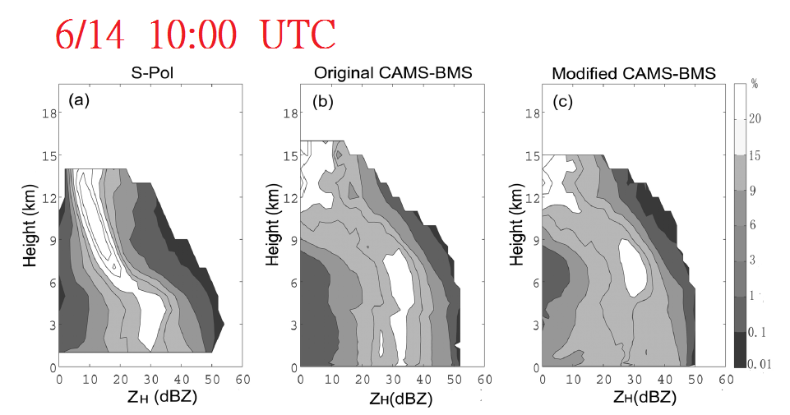
雷達回波($Z_{H}$及 $Z_{DR}$)比較
兩個實驗的模擬結果，都顯示模擬結凍層的回波都高於觀測值，主要是由於模式產生了過多的雪跟軟雹，才造成不合理的高回波結果。
$Z_{H}$的分布隨高度遞減，在10km至5km處，最大$Z_{H}$增加，主要是由於冰相粒子融化，5km之下就由液態雨滴為主，往下有逐漸減少的趨勢。
比較雷達觀測與模擬結果雷達回波($Z_{H}$)的差異，同樣使用CFAD進行分析：
若低對流層的雨滴主要過程是凝結成長，$Z_{H}$與$Z_{DR}$會越靠近地面而增加，反之若主要過程是大雨滴的破碎，則靠近地面會減少$Z_{H}$與$Z_{DR}$。
原始的CAMS-BMS在低層模擬的$Z_{H}$偏強。
相較之下修改過後的CAMS-BMS，再結凍層以下主要回波有逐漸減少的趨勢，與觀測較相同。

Slide 21
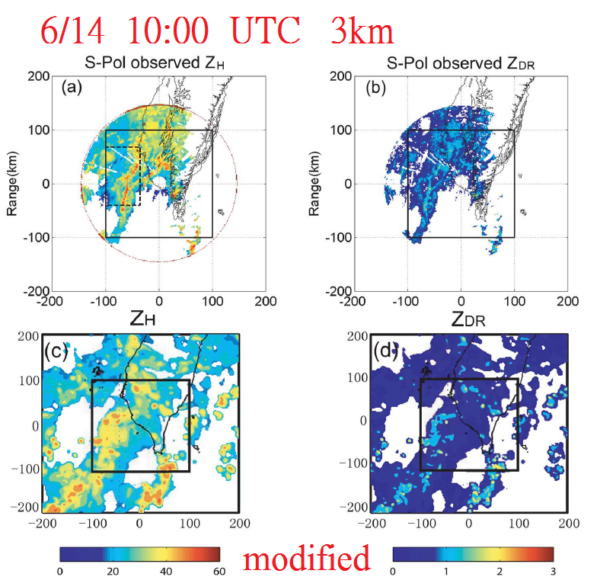
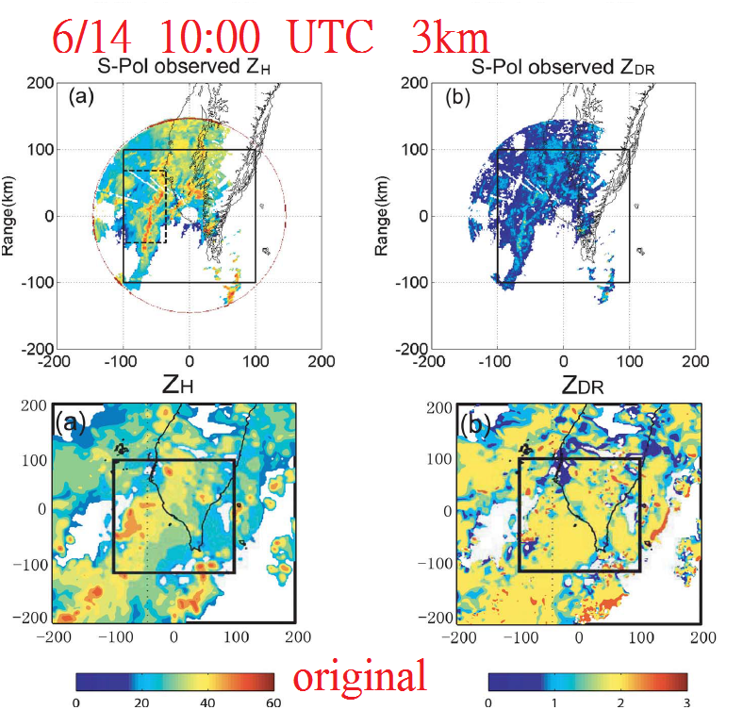
雷達回波($Z_{H}$及 $Z_{DR}$)比較
比較水平方向的雷達回波分布：
$Z_{DR}$在修改後的模擬有明顯的改善，大小及分布區域都與觀測相似，顯示修改後的CAMS-BMS比原始的方法還要更符合實際。
但$Z_{DR}$的模擬則是明顯過大，平均較觀測值多了1dB。
$Z_{H}$的分布大致跟觀測的分布相似，但區域較為廣泛。
修改後模擬的$Z_{H}$分布區域減小，更接近S-Pol的觀測結果。

Slide 22
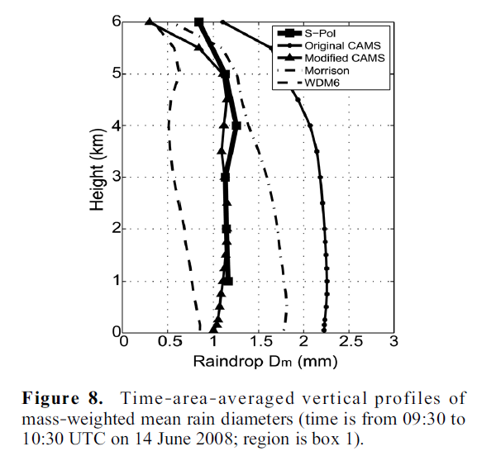
質量加權平均直徑
比較雷達觀測與個別微物理方法模擬的$D_{m}(\text{Mass}\text{‐}\text{w}\text{eighted} \text{m}\text{ean} \text{d}\text{iameter}\text{)}$垂直變化：
$D_{m}=1.619{\left(Z_{DR}\right)}^{0.485}$
6/14 9:30 to 10:30 UTC
修改過後的CAMS-BMS的模擬結果與S-Pol的觀測最為相似。
$D_{m}$的比較結果WDM6過小，而Morrison及CAMS-BMS過大的情形與$Z_{DR}$的比較結果相同。

Slide 23
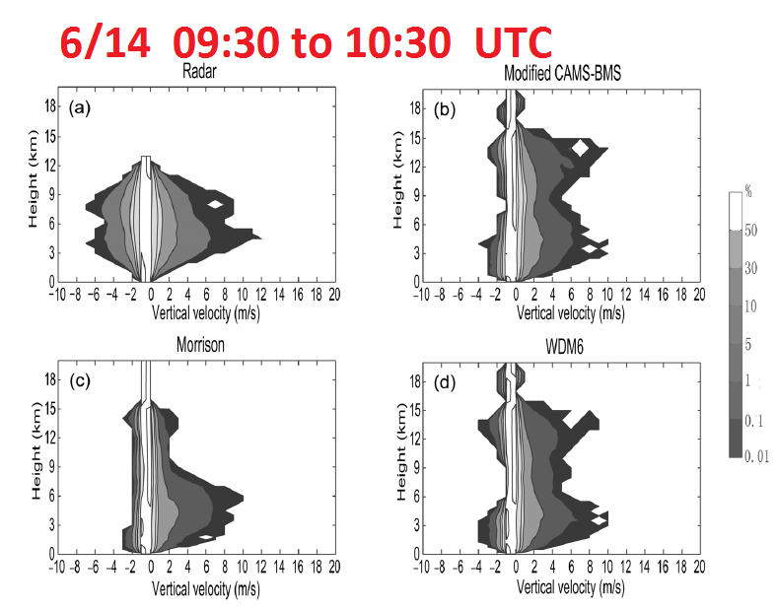
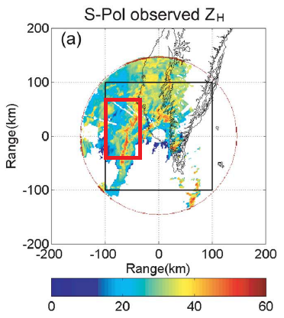
垂直速度
雷達反演的垂直風場，正的垂直速度最大處是在4-5km，速度達11 m/s，而6 m/s的發生頻率有0.1 %，而大部分高度的下降氣流為-5 m/s，發生頻率為0.1%
雷達反演的風場在13km之上是不可用的。
垂直速度是雲微物理過程中的一個重要項目，也影響大氣中潛熱與沉降，因此除了DSD的之外，垂直速度模擬的也非常重要。
雙偏極化督卜勒雷達的觀測透過變分方法得到三維的風場資訊。(Liou and Chang, 2009)
WDM6與修改後CAMS-BMS的模擬在14km處有另一個大的上升氣流，Morrison則較不明顯。
模式模擬的正垂直速度在中低層與觀測相似，但負垂直速度都較觀測來的弱。

Slide 24
垂直速度
模擬結果中，上層產生較大的上升速度的原因，可能與高估了上層雷達回波有關。
整體來看，結凍層以下的正垂直速度模擬與雷達反演的結果相似。

Slide 25
微波亮溫
TRMM(Tropical rainfall measuring mission)是第一個專門用於觀察並量化熱帶地區降水的計畫，TMI(Microwave Imager)可用5個獨立頻率測量地表及大氣發出的微波輻射。
因為本研究著重於比較模式模擬的液態水相粒子，所以選用的頻率為19 GHz極化差異(PD19 垂直極化亮溫減去水平極化亮溫, Petty, 1994;Wiedner et al., 2004)，用於研究本個案的雨帶特性。

Slide 26
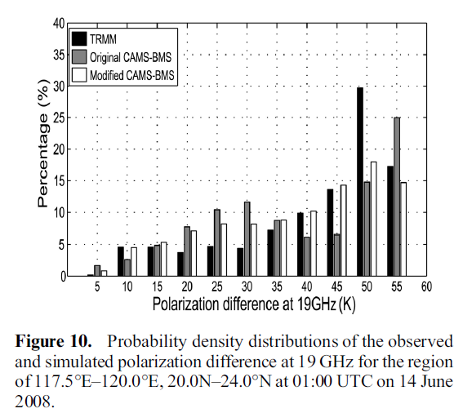
微波亮溫
修改後的CAMS-BMS在模擬結果上有所改善，由於粒子變小，PD19的頻率更接近於TRMM的觀測。
Viltard et al. (2000)的研究表示低通道亮溫會隨著DSD的截距參數增加而減少，顯示大雨滴的改變會有較高的吸收效率；因此低PD19的區域為雨帶，含有大量的液態水。
觀測選用的時間為TMI通過時的6/14 01:18 UTC，而模擬結果選用的區域為117.5°E–120.0°E, 20.0N–24.0°N，時間為6/14 01:00 UTC。
原始的CAMS-BMS在15K至35K的範圍內，高估了PD19的頻率，而在35K至50K的範圍則是低估。

Slide 27
降雨率
最後是比較模式模擬與S-Pol雷達反演的降雨區域，時間是6/14 1000-1100 UTC的一小時累積雨量。
梅雨鋒面於台灣附近，雨帶為東北-西南走向，其中有狹長且強度較強的區域。
CAMS-BMS修改的方向主要是減少雨滴的大小，而增加粒子濃度，不會產生過多大雨滴，使系統的強度減弱，因此在東南區的降水減少，而接近於觀測值。
CAMS-BMS的模擬結果，在區域分布上大致與觀測相似，模擬的西北區域強度較弱，而東南區域則較強。

Slide 28
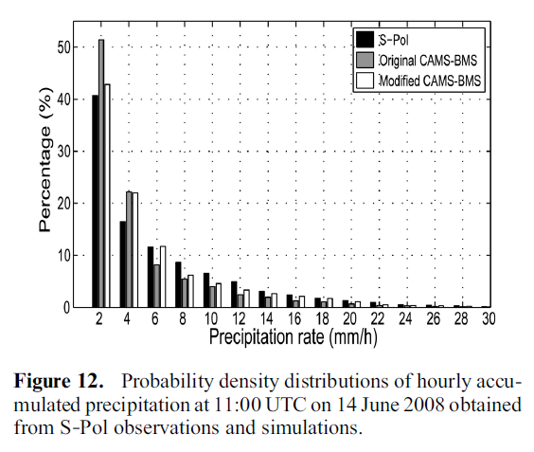
降雨率
降雨量化比較：
結果顯示兩個方法對於降雨率小於4mm/h的頻率皆為高估，但就整個頻率分布上來看，修改後的CAMS-BMS的模擬結果與觀測更具有一致性。

Slide 29
結論
本次研究使用CAMS-BMS以及WDM6和Morrison兩個Two-moment scheme模擬6/14 梅雨鋒面帶來的降水事件，並使用S-Pol雷達及TRMM/TMI的觀測資料進行比較。
比較$Z_{DR}$發現WDM6模擬結果較觀測小，而CAMS-BMS及Morrison則模擬過大的$Z_{DR}$；WDM6是高估了粒子濃度，因此產生過多的小雨滴，Morrison則是限制了DSD中的斜率參數，使$Z_{DR}$值限制在1.5dB 。

Slide 30
結論
在其他西南氣流實驗研究的背景下，對於CAMS-BMS進行了兩個項目的修改，第一是修改DSD的截距參數，第二是增加雨滴碰撞與自行破碎的比率，兩項修改都是為了減少過多大雨滴的產生。
修改過後的模擬結果，明顯改善$Z_{DR}$的分布，而在雷達回波、微波亮溫及降雨率上，比起原始的CAMS-BMS，也都更接近於觀測值。

Slide 31
結論
雖然有一系列詳細的比較，並有雙偏極化督卜勒雷達作為可靠的觀測背景，但本次的研究仍然僅對於一個梅雨鋒造成的對流降雨個案進行參數化上的調整。
因此在面對不同的天氣系統(季風or颱風)，或是不同的降雨型態(層狀or對流)等不同的環境條件時，依然需要更多的分析與改進，也包含了冰相粒子的微物理過程。

Slide 32
THE END

